Slide 1
Bilgisayar Oyunu Nasıl Yapılır?
Dr. Serkan GENÇ
Temmuz, 2020

Slide 2
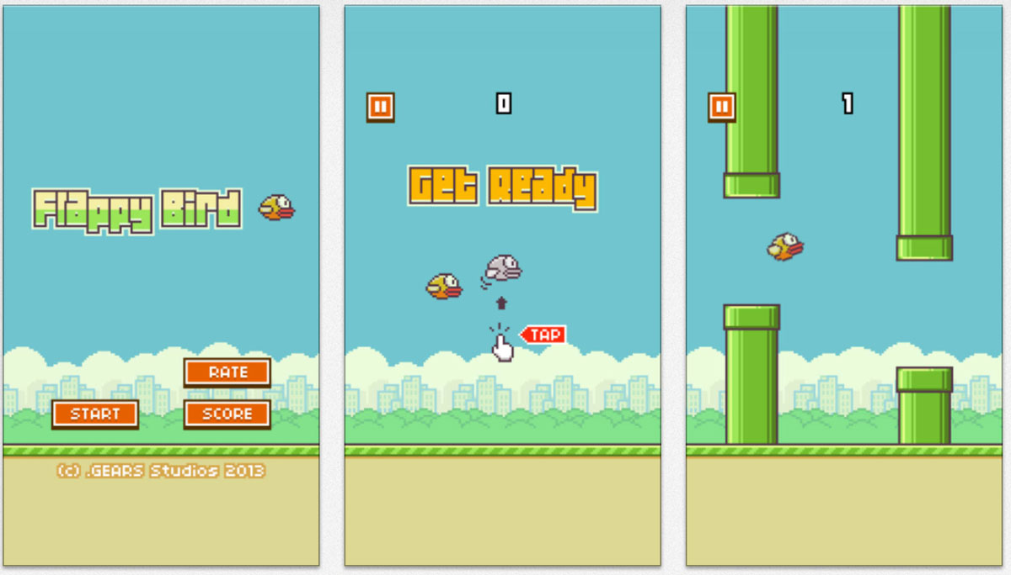
Flappy Bird
Platform : Web-tabanlı
Programlama Dili : Javascript
Kütüphane : p5.js

Slide 3
Süreç - 1
Oyun Tasarımı
“Bu oyunda Flappy adındaki bir kuşun blokların arasından geçerek sona ulaşmasını konu alır. Oyun iki boyutlu platform oyunudur. Platform sabit hızla soldan sağa doğru kaymaktadır. Flappy’nin bloklara çarpmaması için kullanıcının doğru zamanda klavyedeki bir tuşa basması ve yukarıya doğru ivmelenmesi gerekir. Bloklara çarpması durumunda oyun biter. Flappy kanat çırparak platform ile birlikte hareket etmektedir. Kullanıcı sadece dikey yönde Flappy’i control etmektedir. Geçebildiği blok sayısı skoru belirler.”

Slide 4


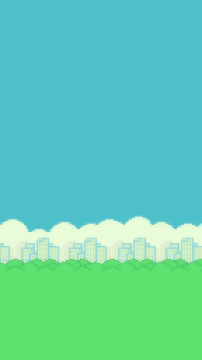
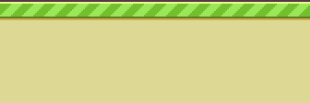


Süreç - 2
Grafik, Müzik ve Ses Efektlerin (Assets) Hazırlanması
Flappy
Taban
Arka plan
Bloklar
Kanat Sesi
Oyun Bitti
Skor Sayıları
Bloğa çarpma

Slide 5
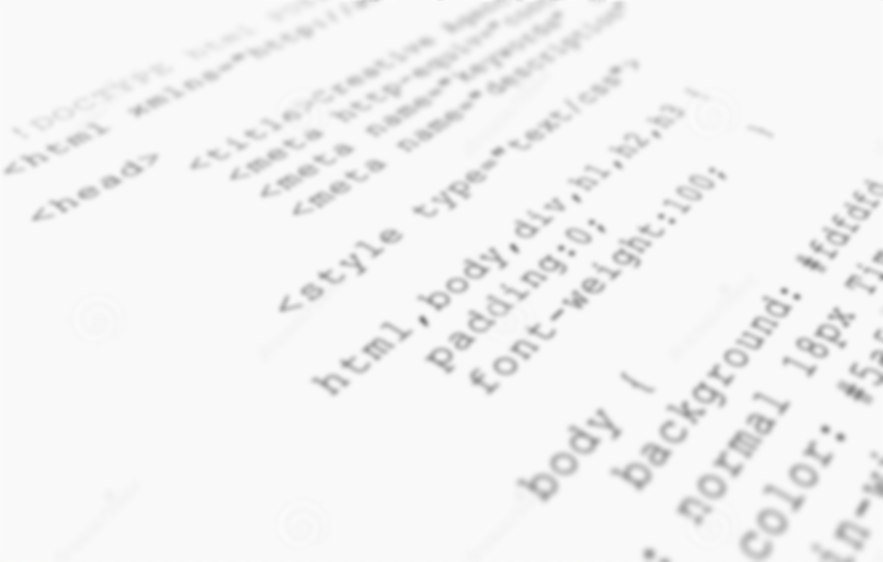
Süreç - 3
Platform : Web-tabanlı (Desktop, Mobil)
Programlama Dili : Javascript (C++, Java)
Kütüphane : p5.js (Unity, Unreal)
Editör: Visual Studio Code , Live Server eklentisi
Yazılım Geliştirme

Slide 6
Oyun Alanı
Oyun Alanı (Canvas) Belirleme
512px
288px

Slide 7
Koordinat Sistemi
-y
+y
(0,0)
50
-x
+x
(50,40)
40
40
(50,40)
-x
50
+x
(0,0)
-y
+y
P5.js
Matematikte

Slide 8
Konumlandırma
-y
-x
(0,0)
60
288
+x
(60,200)
200
512
+y

Slide 9
Konumlandırma
-y
(175,-50)
-50
-x
(0,0)
60
175
288
+x
(60,200)
200
512
+y

Slide 10
Konumlandırma
-y
(175,-50)
-50
-x
(0,0)
60
175
288
+x
(60,200)
200
250
(175,250)
512
+y

Slide 11
Konumlandırma
-y
(175,-50)
-50
-x
(0,0)
60
175
288
+x
(60,200)
200
250
(175,250)
(0,400)
112
112
512
+y

Slide 12
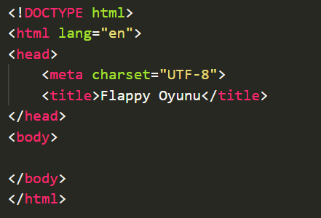
Kodlama
İşin mantığını anladıktan sonra artık kodlamaya başlayabiliriz.
Web-tabanlı bir sistem için Html, Css ve Javascript bilgisine ihtiyacımız var.
Html ve javascript dosyalarını yazmak için VS Code kullanıyoruz.
Boş HTML Web Sayfası

Slide 13
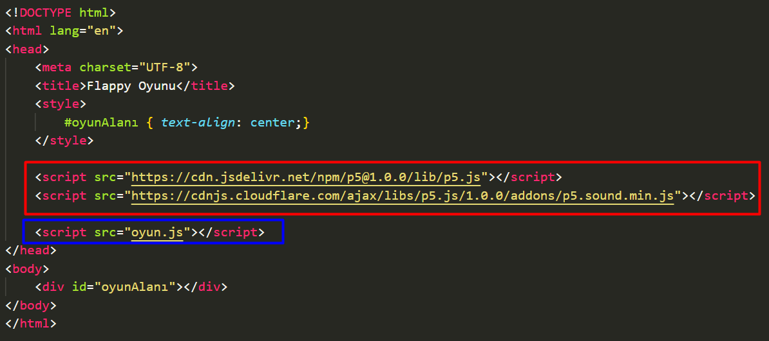
Kodlama
P5.js kütüphanelerini ekleyelim:
Kırmızı : P5.js kütüphanelerini ekleme
Mavi : Yazacağımız oyunun kodları

Slide 14
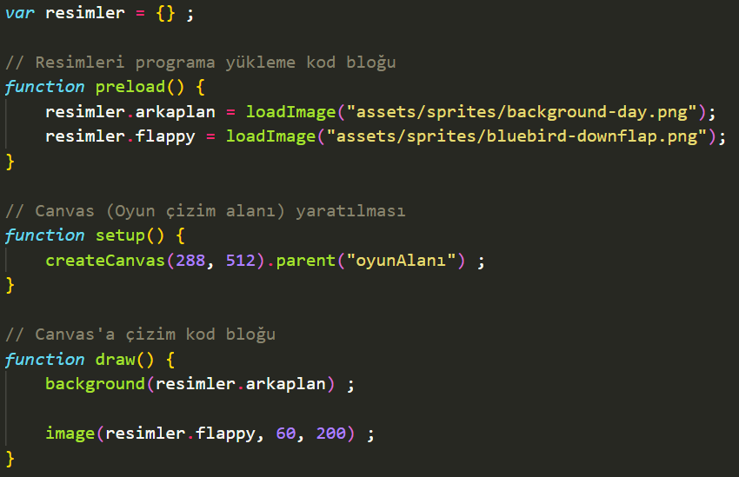
Resim Yerleştirme
P5.js kütüphanesini kullanarak resimlerin yüklenmesi ve çizilmesi

Slide 15
Animasyon
Animasyon, nesnelerin herhangi bir özelliğinin (konum, yön, büyüklük, renk ve şekil gibi) zaman içinde değişimidir.
Bilgisayarda, sahnenin bir anlık görüntüsüne kare (frame) denir.
Bilgisayarda animasyon, karelerin ardışık bir şekilde, saniyede belli bir sayıda (fps) gösterilmesiyle oluşturulur. Beyin bu kareleri birleştirir ve bir optik yanılsama meydana gelir.
Bu sayı 24’ün altına düşerse, animasyonun yarattığı yanılsama bozulmaya başlar ve beynimiz kareleri birleştirememeye başlar. Bu da animasyon kalitesini bozar.
Kaliteli animasyonlarda bu sayı (fps) 60 ve üzeridir. Bizim örneğimizde, varsayılan değer 60 fps’dir.
Animasyon 1: Şekil, 16 fps
Animasyon 2: Konum ve yön

Slide 16
Taban Animasyonu
288
-48
0
48
-x
336
Taban resmini sola doğru 1’er pixel kaydırıyoruz.

Slide 17


Kanat Animasyonu
Kanat
Durumu
0
1
2
Aşağıda
Ortada
Yukarıda
Kanat Efektini sayaç kullanarak çözebiliriz :

Slide 18

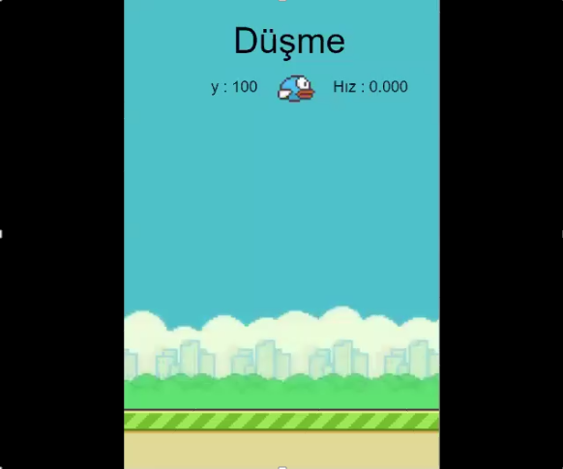
Düşme Animasyonu
Yerçekiminden dolayı Flappy’nin düşme hızı her karede 0.075 pixel/kare artmaktadır.

Slide 19

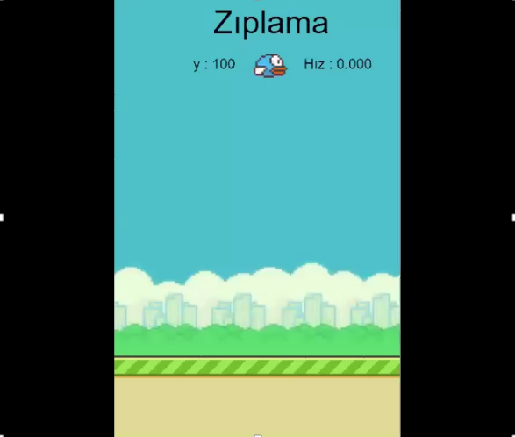
Taban Animasyonu
Oyuncu, klavyede bir tuşa bastığında Flappy’nin hızı -2 pixel/kare’ye eşitlenmektedir.

Slide 20

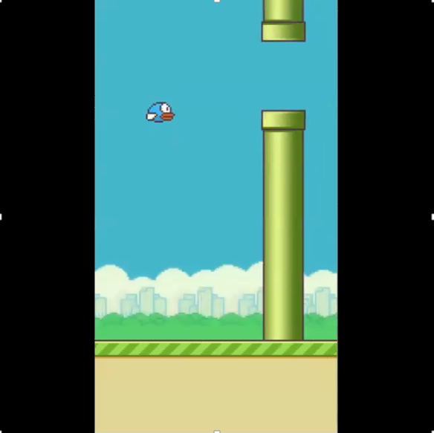
Çarpışma Testi
Çarpışma = İki dikdörtgenin kesişmesi
(60,100)
24
(170,125)
34
320
52

Slide 21
Algoritma
İki dikdörtgenin kesişme testi algoritması
(x2,y2)
(x1,y1)
Girdi:
Dikdörtgen 1 (D1) : x1, y1, e1, b1
Dikdörtgen 2 (D2) : x2, y2, e2, b2
Çıktı: Kesişiyor/Kesişmiyor
Algoritma:
Aşağıdaki dört şartın hepsi sağlanırsa iki dikdörtgen kesişiyordur, aksi takdirde kesişmiyordur
x1 < x2 + e2 VE
x2 < x1 + e1 VE
y1 < y2 + b2 VE
y2 < y1 + b1
D1
b1
D2
b2
e1
e2

Slide 22
Hepinize Başarılar Dilerim
Kodlara aşağıdaki linkten ulaşabilirsiniz
https://github.com/SerkanGenc/genclik-akademisi

